Slide 1
TUR170 Türkiye Türkçesi Biçim Bilgisi
Perşembe: 15:30 / Cuma : 14:00
Prof. Dr. Paşa YAVUZARSLAN

Slide 2
Kişi Kategorisi (Person Category)
Kişi (person) konuşucu, dinleyici ve bu ikisi dışında kalan varlıkları temsil etmek için dillerin kullandığı dilsel anlatımın genel adı (Siewierska, 2004: 1).

Slide 3
Kişi Kategorisi
(1)
a. Ben : konuşucu-içerme, dinleyici-dışlama
b. Sen : konuşucu-dışlama, dinleyici-içerme
c. O : konuşucu-dışlama, dinleyici-dışlama
1. kişi: Ben
2. kişi: Sen
3. kişi: O

Slide 4
Kişi Kategorisi
Kişi de, tıpkı cinsiyet ve sayı kategorileri gibi karakteristik olarak adlarla ilgilidir.

Slide 5
Kişi Kategorisi
Dünya dillerinin bazılarında 3. kişi cinsiyet ayrımına bağlı olarak farklılaşır.
(2) İngilizce Fransızca
-she -elle (O kadın)
-he -il (O erkek)
-it

Slide 7
Iyelik Kategorisi ( PossessIve Category)
İki ad öbeği arasında anlambilimsel olarak birinin diğerine aitliği yönünde yorumlanmasını sağlayan ilişki (İmer, Kocaman ve Özsoy, 2011: 165).
Varlıkların kişilere bağlamasını sağlayan kategori.

Slide 8
Iyelik Kategorisi
Biçimbilimsel açıdan Türkçede iyelik ilişkisi, birinci adın ilgi durumu (genetive case) ikinci adın iyelik biçimbirimi almasıyla gerçekleşir.
(3) a. Ben + im kalem + im
b. Sen + in kalem + in
c. O + nun kalem + i
d. Biz + im kalem + imiz
e. Siz + in kalem + iniz
f. Onlar + ın kalem + leri

Slide 9
Iyelik Kategorisi
(4) Benim arabam
sahip olan/iye sahip olunan/iyelenen
(possessor) (possessee)
(4)’te görüldüğü gibi iyelik kategorisi, «araba» nesnesini/varlığını 1. teklik kişiye bağlanmayı sağlamıştır.

Slide 10
Iyelik Kategorisi
Adları (varlıkları) şahıslara bağlayan iyelik kategorisinin birçok işlevi bulunmaktadır (Demir, N. 2017: 81).
(7) Onların tablo + ları
a. Sahiplik/Aitlik
b. Sayı
c. Kişi

Slide 11
Iyelik Kategorisi
 | Tekil | Çoğul
1. Kişi | +Xm | +XmXz
2. Kişi | +Xn | +XnXz
3. Kişi | +(s)X | +lArI
(5)
(6) a. anne + m (7) a. ev + im
b. anne + n b. ev + in
c. anne + si c. ev + i

Slide 12
Iyelik Kategorisi
Türkçede 3. kişi iyelik kategorisinden sonra durum kategorisi geldiğinde araya zamir n’si olarak adlandırılan dilsel birim girer.
(8) a. kapı + sı + n + da
b. bahçe + si + n + de
c. * yol + u + da
d. * araba + sı + da

Slide 13
Iyelik Kategorisi
(9) a. O + nun dükkanlar + ı
(Bir kişinin birden fazla dükkanı)
b. Onlar + ın dükkan + ları
(1. Birden fazla kişiye ait bir dükkan
2. Birden fazla kişiye ait birden fazla dükkan )

Slide 14
Iyelik Kategorisi
İyelik biçimirimi, her zaman sahiplik bildirmez.
(10) a. okul yol + u
b. Ankara Üniversite + si
c. Ali’nin eve dönme + si

Slide 15
Iyelik Kategorisi
3. kişi iyelik biçimbirimi, birleşik sözcük oluşturmada iki adı birbirine bağlar.
(11) a. demiryol + u
b. kahvalt + ı
c. adana kebab + ı

Slide 16
Iyelik Kategorisi
İyelik biçimbirimi bazı adlar ve adıllarda, zamanla işlevini yitirir ve sözcüğün bir parçası hâline gelir.
(12) a. ayakkab + ı + cı
b. kim + i + si
c. kahvalt + ı + sı
(12)’deki gibi çekimsel yapıların işlevini yitirip yitirmediğini anlamak için iki test kullanılabilir:
A) Aynı çekimsel biçimbirim üst üste eklenebilir (12b, c).
B) Çekimsel biçimbirimden sonra türetimsel biçimbirim eklenir (12a).

Slide 17
Iyelik Kategorisi
(12a, b ve c )’deki iyelik biçimbirimleri işlevlerini yitirmiştir. Buna ek olarak bu birimlerin biçimbirim olma özellikleri, anadili konuşuru tarafından sezgisel olarak kestirilememektedir.
İşlev yitimi (functional shift); bir dilsel birimin çeşitli nedenlerden dolayı asıl görevini kaybetmesi olayıdır.

Slide 18
Iyelik Kategorisi
Sahiplik anlamı sadece iyelik biçimbirimleriyle gerçekleşmez.
(13) a. Kitap benim.
b. Kitap bana ait.
c. Bizim dükkan.
d. Bizim olan dükkan.
e. Ben bir kitaba sahibim.
f. Bende bir kitap var.

Slide 19
Iyelik Kategorisi
Türkçede kişi adılları, iyelik biçimbirimiyle çekimlenmez ancak kişi adılları dışındaki diğer adıllar ve adlar, iyelik biçimbirimiyle çekimlenir.
(14) a.* onun ben + i
b.* senin o + nu
c. Hepsi gelmedi, kimi geldi kimi gelmedi.
d. Bazılarımız sınavı geçti, bazılarımızsa kaldı.
Türkçede işteşlik adılı ve dönüşlülük adılı iyelik biçimbirimleriyle çekimlenir ve bir öncüle bağlanır.
Türkçede sayı/miktar bildiren bazı sözcüklere iyelik biçimbiriminin eklenmesiyle belgisiz adıllar oluşur (14d).

Slide 20
Uyum
İyelik kategorisi Türkçede yapısal olarak kişi ve sayı uyumunu zorunlu kılmaktadır.
Uyum (agreement), bir ögenin taşıdığı yapısal ve anlamsal özelliklerle diğer bir ögenin taşıdığı yapısal ve anlamsal özelliklerin uyuşması/denk olmasıdır (Corbett, 2006: 4).

Slide 21
Uyum
(15) Sahip olan Sahip olunan
a. senin fotoğraf + ın
b. bizim fotoğraf + ımız
c. onun fotoğraf + ı
Eğer sahip olunan sözcüklerin kişi-sayı özellikleri değiştirilirse bozuk yapılar ortaya çıkar.

Slide 22
Uyum
(16) a.* senin fotoğraf + ım
b.* bizim fotoğraf + ınız
c.* onun fotoğraf + ım
(16)’daki yapıların bozuk olmasının nedeni, sahip olan sözcükle sahip olunan sözcük arasındaki uyumun bulunmamasıdır.

Slide 23
Uyum
(17) a. sen + in fotoğraf + ın
Kişi: 2 = Kişi: 2
Sayı: tekil = Sayı: tekil
Cinsiyet: - = Cinsiyet: -
a. sen + in fotoğraf + ın
[uyum: tekil-2] = [uyum: tekil-2]

Slide 24
Uyum
b. sen + in fotoğraf + ımız
Kişi: 2 X Kişi: 1
Sayı: tekil X Sayı: çoğul
Cinsiyet: - = Cinsiyet: -
b. sen + in fotoğraf + ımız
[uyum: tekil-2] X [uyum: çokluk-1]

Slide 25
Uyum
(18) a. le livre
Tan.Eril.Tekil = Kitap.Eril.Tekil
b. les = livres
Tan.Eril.Çokluk Tan.Eril.Çokluk
(19) a.* les livre
Tan.Eril.Çokluk X Kitap.Eril.Tekil
b.* le livres
Tan.Eril.Teklik X Tan.Eril.Çokluk

Slide 26
Uyum
(20) le livre
Kişi: 3 = Kişi: 3
Sayı: tekil = Sayı: tekil
Cinsiyet: eril = Cinsiyet: eril

Slide 27
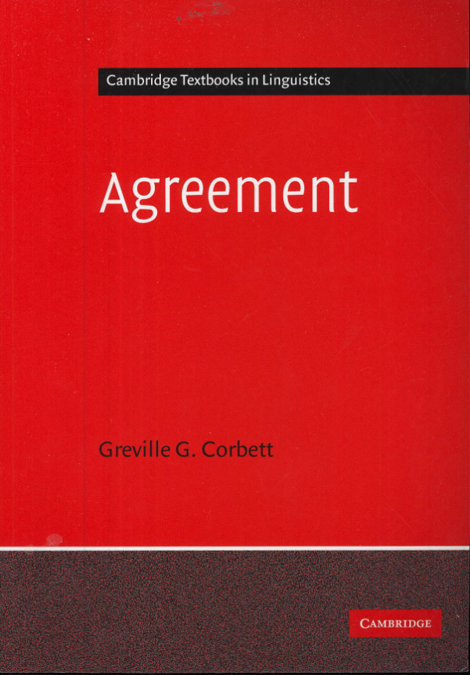

Slide 28
Kaynakça
Can, Ö., Akşehirli, S., Koşaner, Ö., Özgen, M., (2020), Dilbilgisi Bileşenleri, İstanbul: İthaki Yayınları.
Corbett, G. (2006), Agreement, Cambridge Universtiy Press.
Demir, N. (2017), «İsim Çekimi», Türkçe Biçim Bilgisi (Ed. Pilancı, H.) (76-98) Anadolu Üniversitesi Yayını.
İmer, K., Kocaman, A. ve Özsoy, S. (2011), Dilbilim Sözlüğü, Boğaziçi Üniversitesi Yayınları.
Siewerska, A. (2004), Person, Cambridge Universtiy Press.

